Slide 1
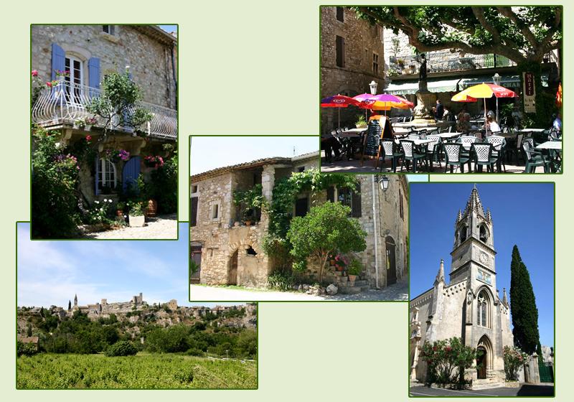


Défilement auto
AIGUEZE
GARD

Slide 2
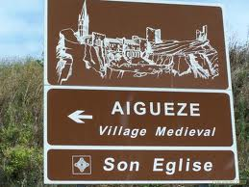
Aiguèze
Pays | France
Région | Languedoc-Roussillon
Département | Gard
Arrondissement | Nîmes
Canton | Pont-Saint-Esprit
Intercommunalité | Communauté d'agglomération du Gard rhodanien
Maire Mandat | Alain Chenivesse 2014-2020
Code postal | 30760
Code commune | 30005
Gentilé | Aiguezois
Population municipale | 223 hab. (2011)
Aiguèze, petite citée médiévale de 219 habitants dans le Gard est labellisé comme l'un des plus beaux villages de France. Perchés sur une falaise qui domine l'Ardèche et la fin des gorges, le donjon et la tour de
l'ancienne forteresse du XIIème siècle prouvent l'existence d'un passé tumultueux dans la région. L'armée de Charles VI, roi de France, détruit la forteresse en 1384
D'azur au pal losangé d'argent et de sinople

Slide 3


Slide 4
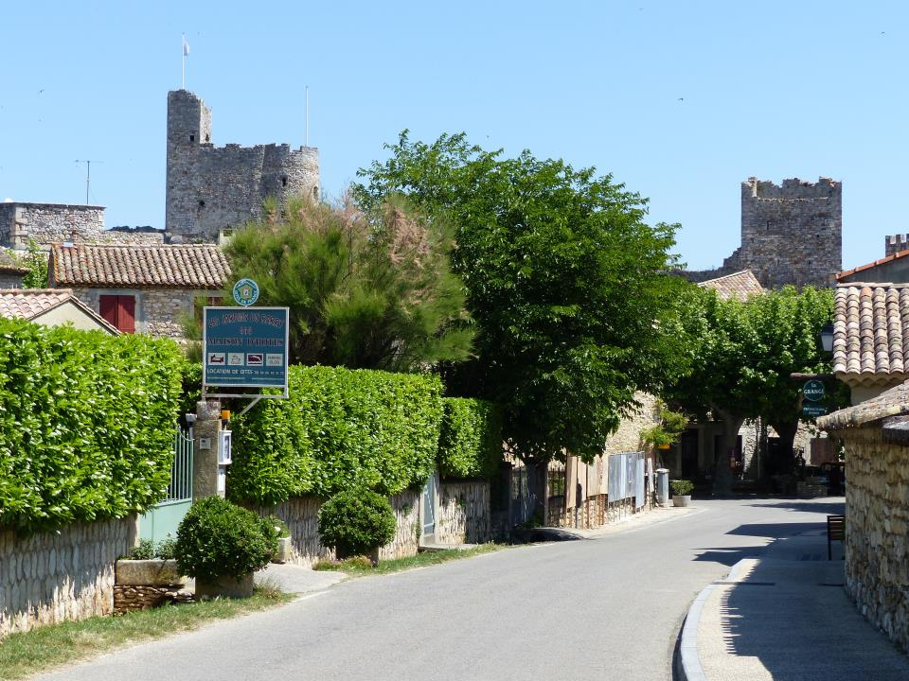



Slide 5
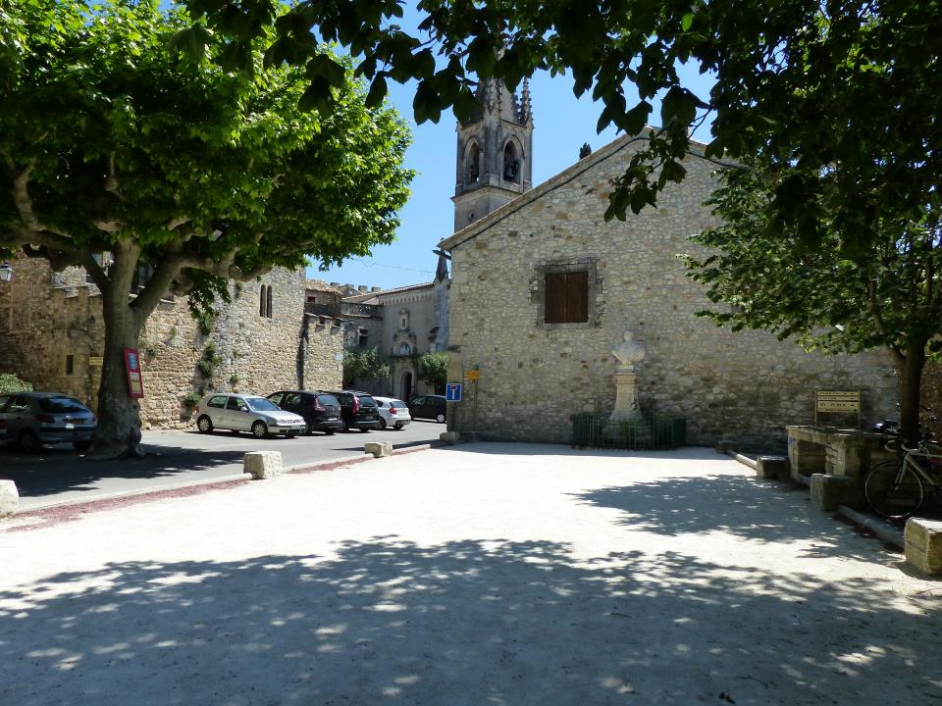
A 2 pas de l'église restaurée, des platanes centenaires abritent des terrasses où règne calme et fraîcheur.

Slide 6
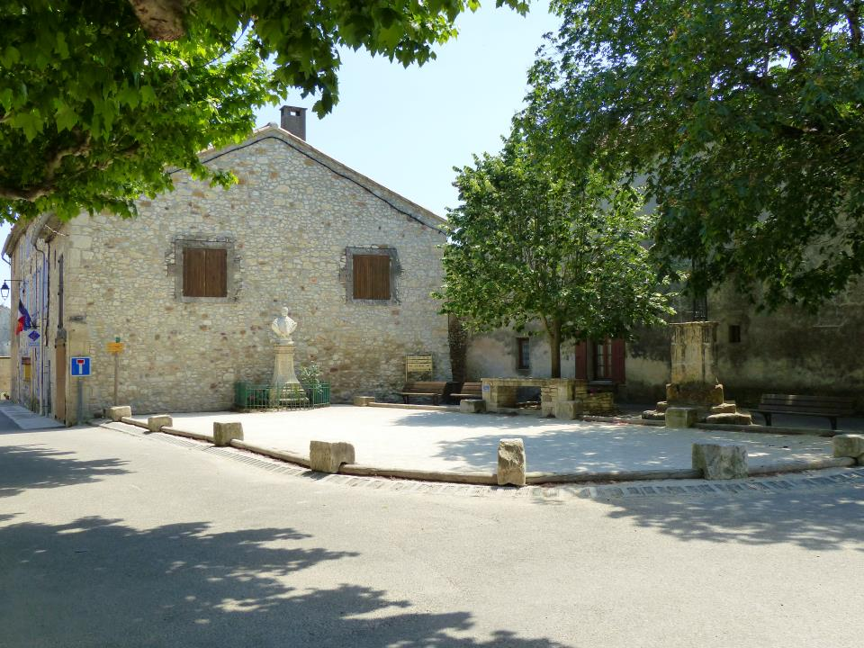

Slide 7
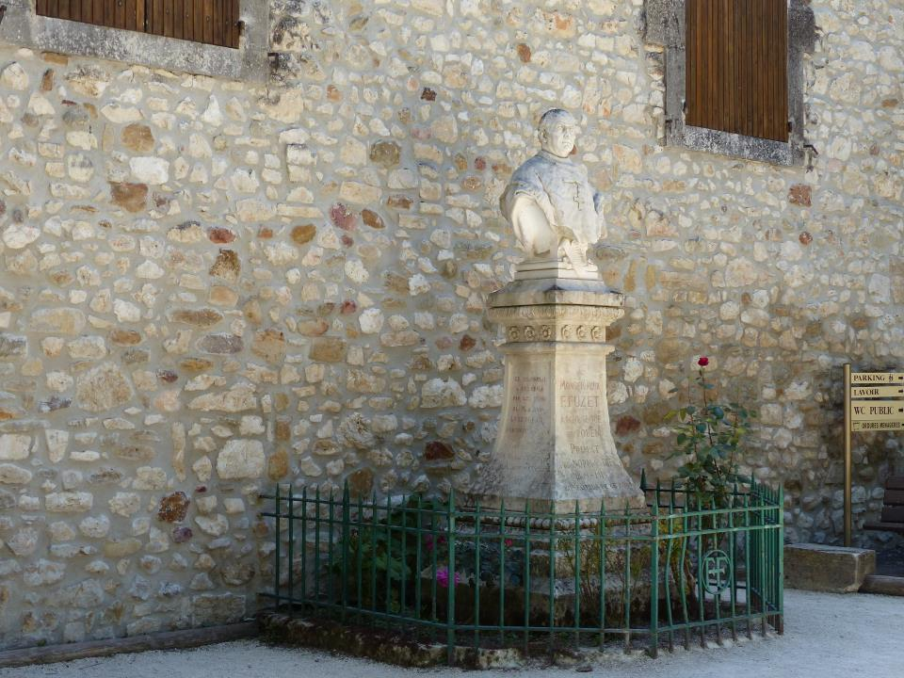

Slide 8
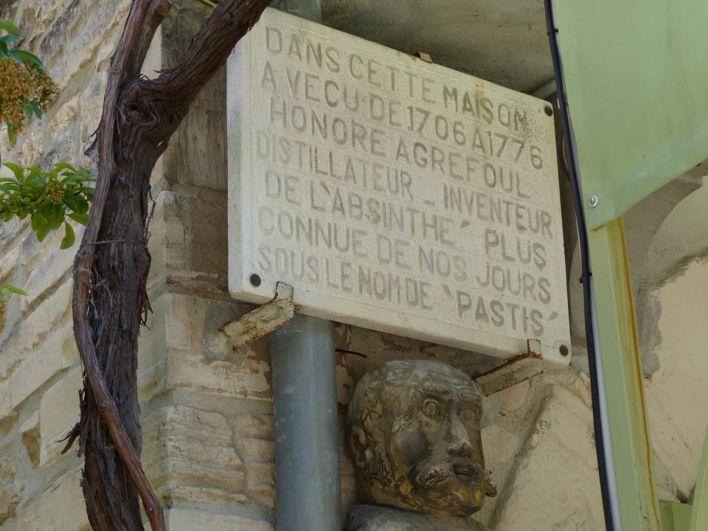
Sur l'ancienne place de la ville fortifiée, une plaque murale commémore le séjour entre 1706 et 1777 d'Honoré Agrefoul, inventeur supposé de l'absinthe et personnage fictif né de l'imagination d'un plaisantin d'Arles qui inaugura l'inscription en 1985 déguisé en François Mitterrand. La plaque indique que, de nos jours, ce breuvage est appelé pastis, ce qui est une contre-vérité manifeste.

Slide 9
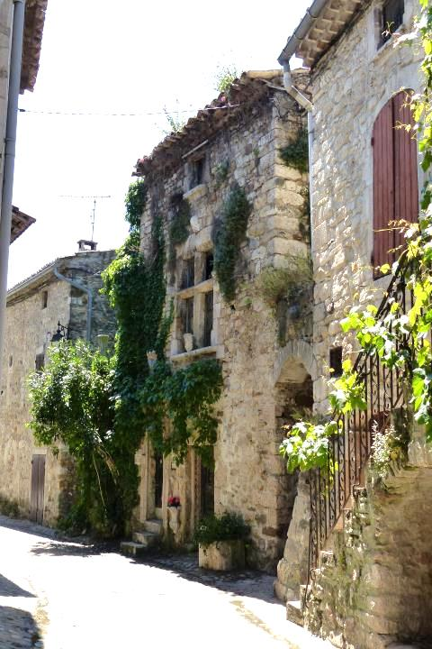
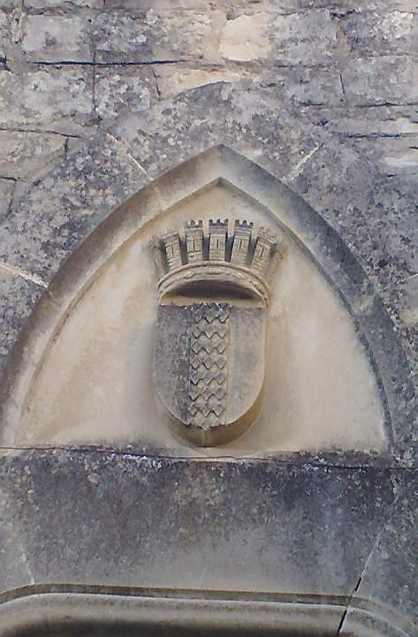

Slide 10
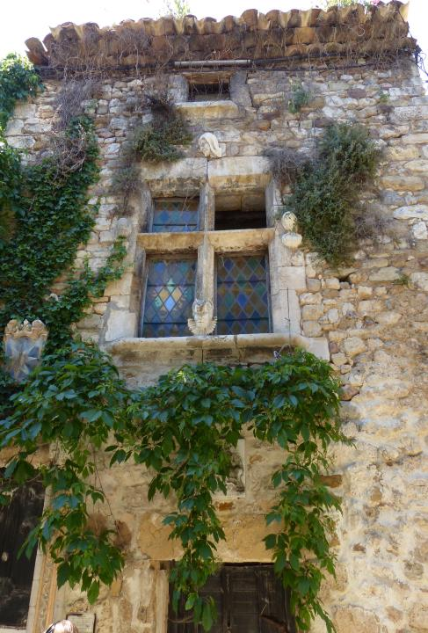
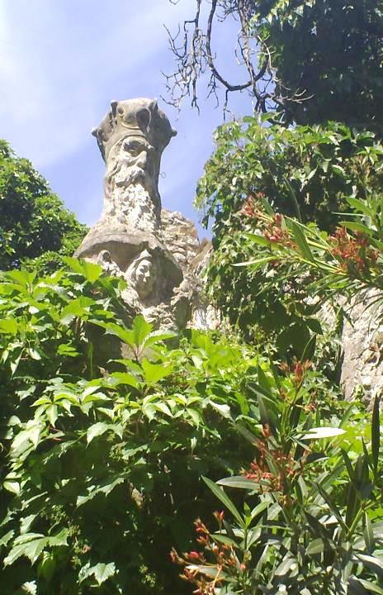
Maison du sculpteur Robert DE TRAXEL

Slide 11
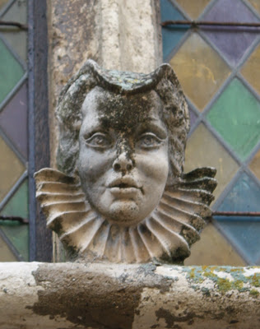
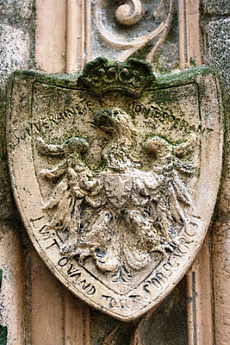
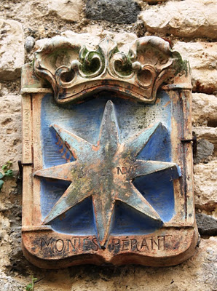
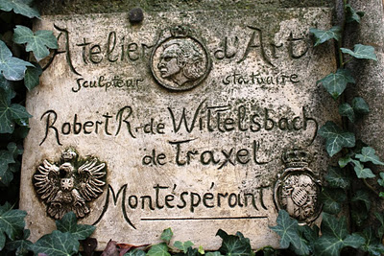
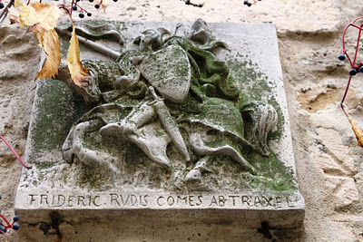

Slide 12
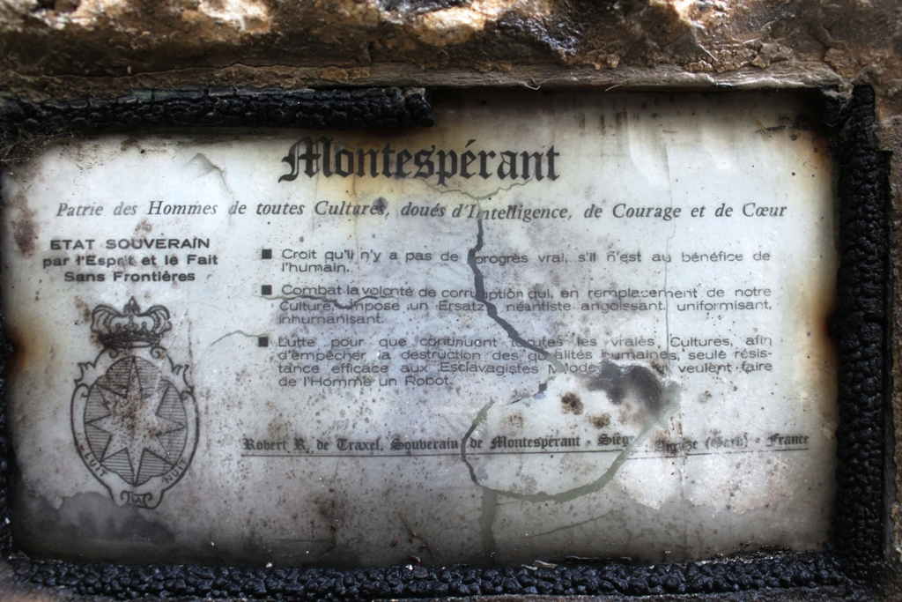

Slide 13
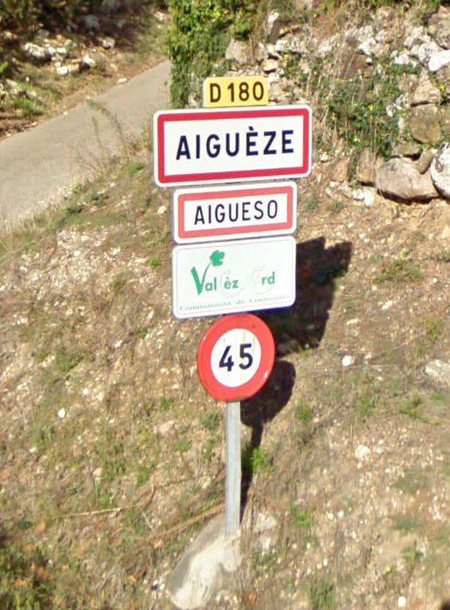
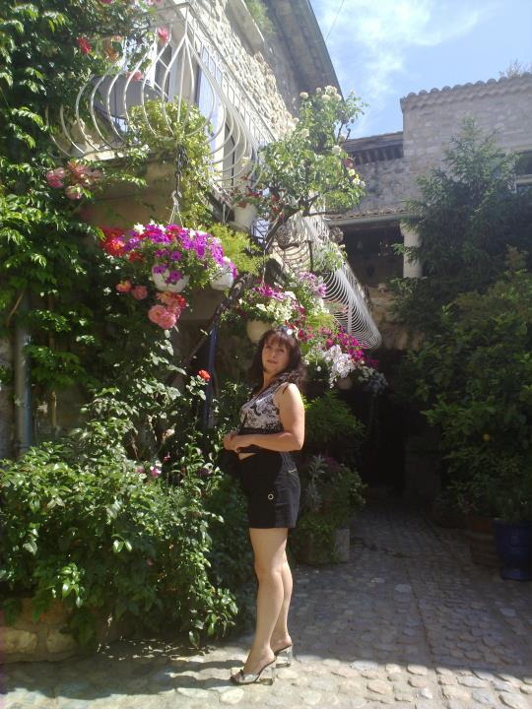

Slide 14
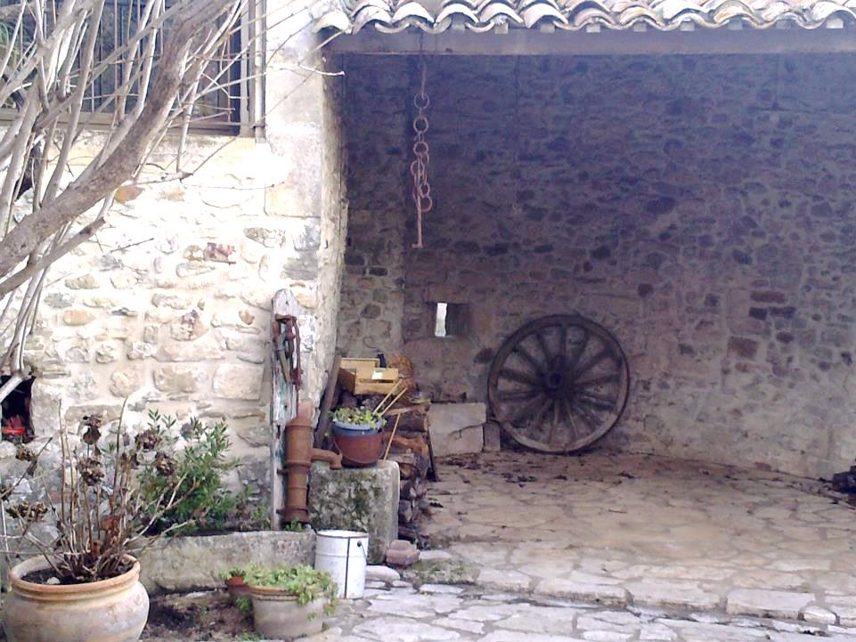

Slide 15
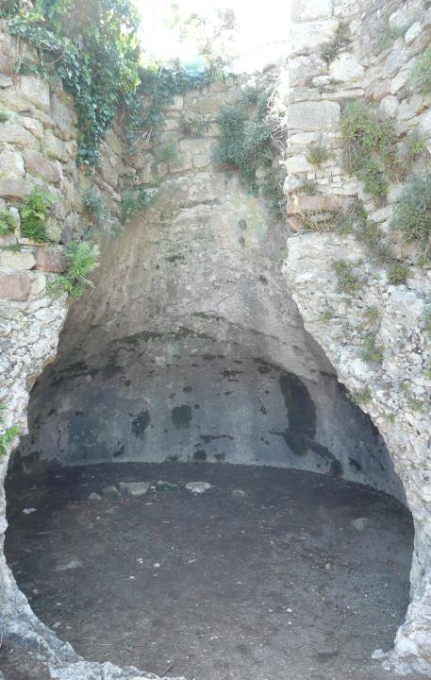
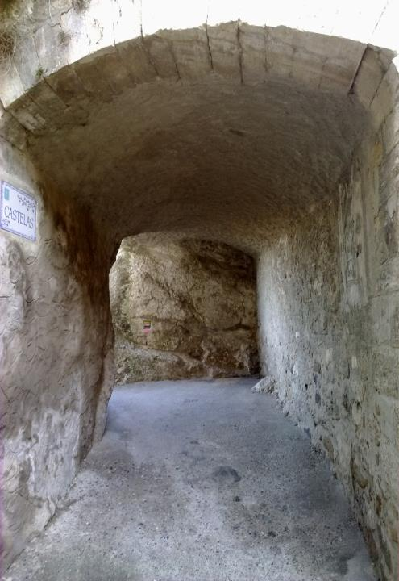

Slide 16
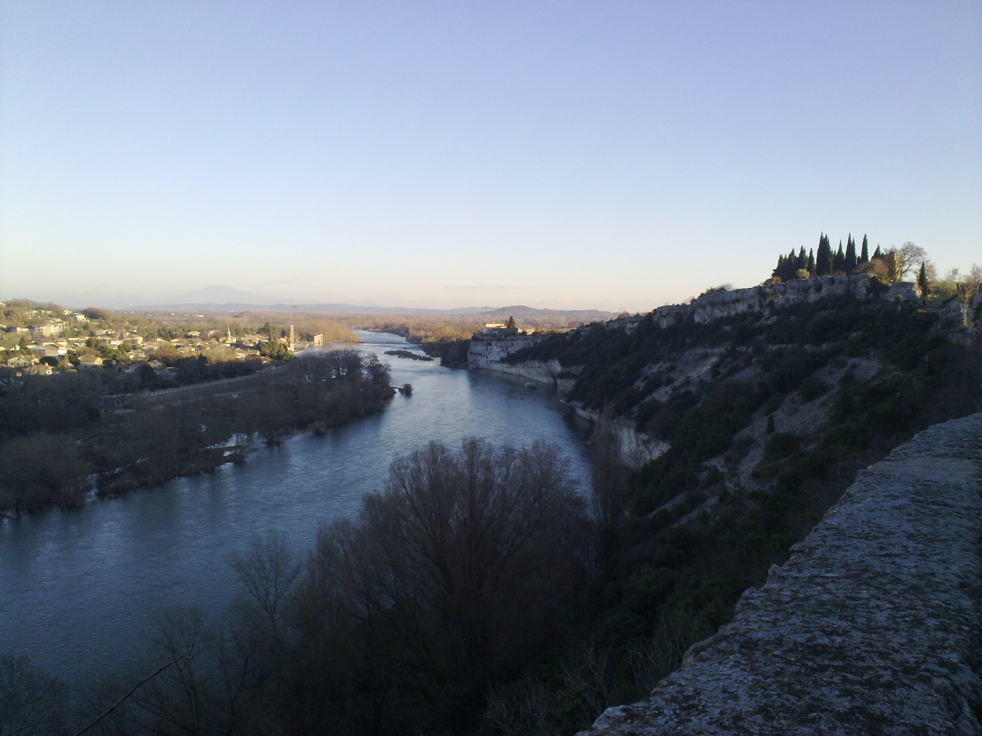

Slide 17
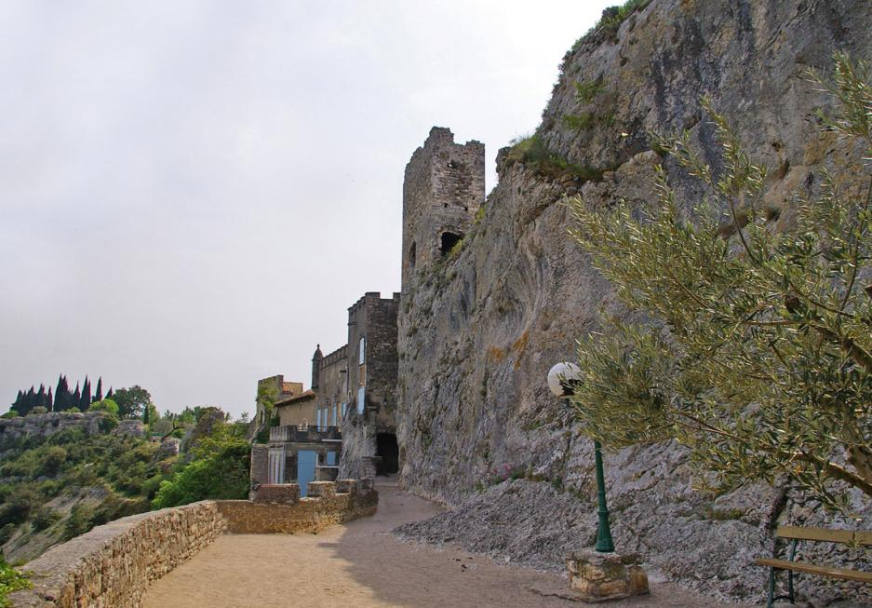

Slide 18
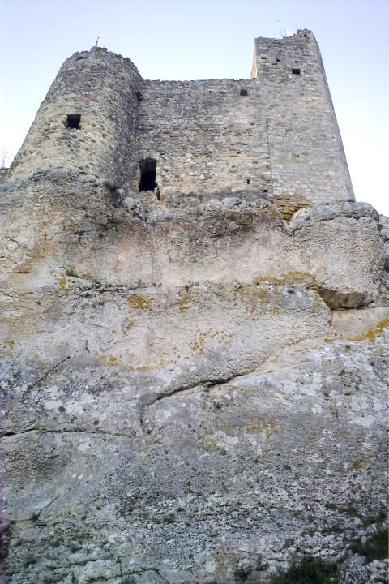
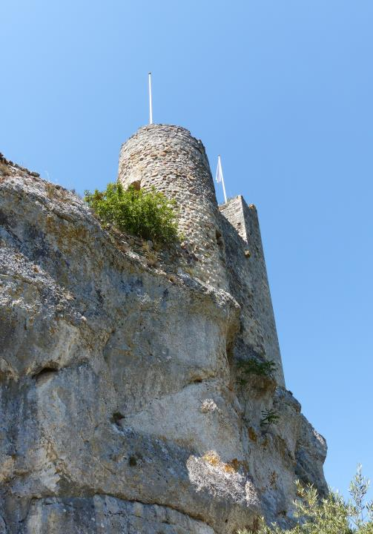
La tour Sarrazine

Slide 19
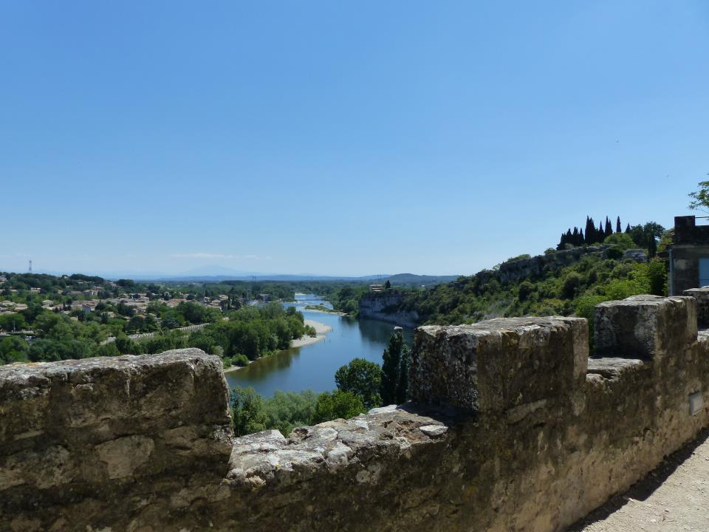
Un chemin de ronde autour des vestiges de la forteresse permet de contempler l'Ardèche et le village de Saint Martin.

Slide 20
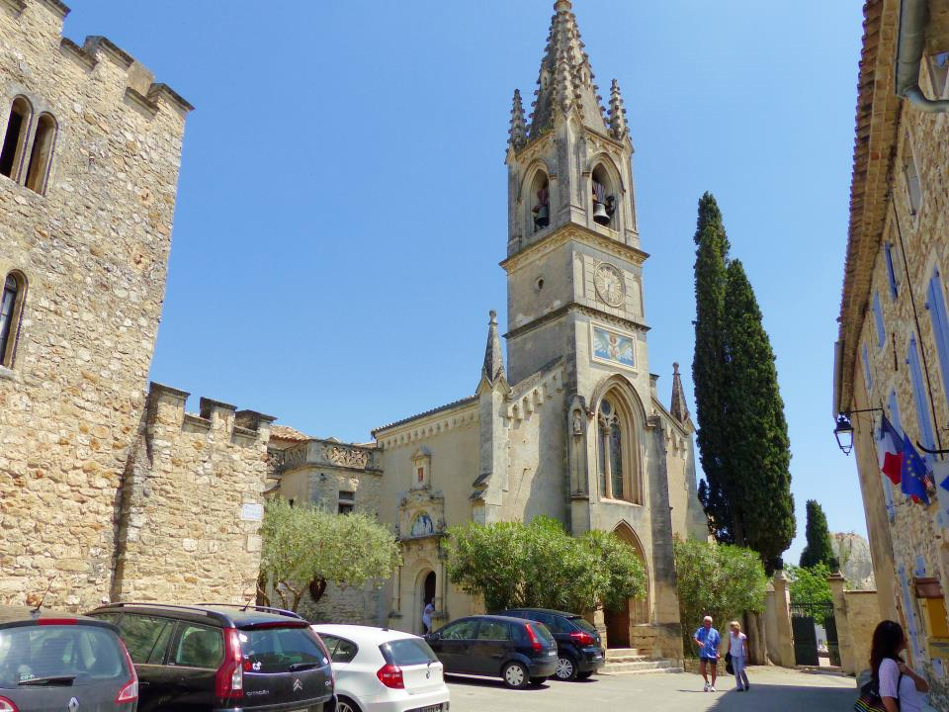
L’église Saint Roch 11ème siècle

Slide 21
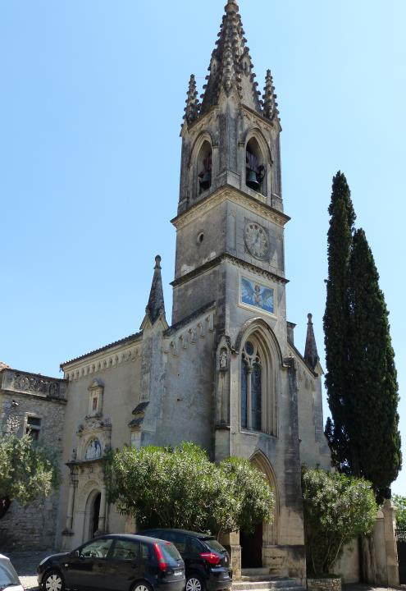
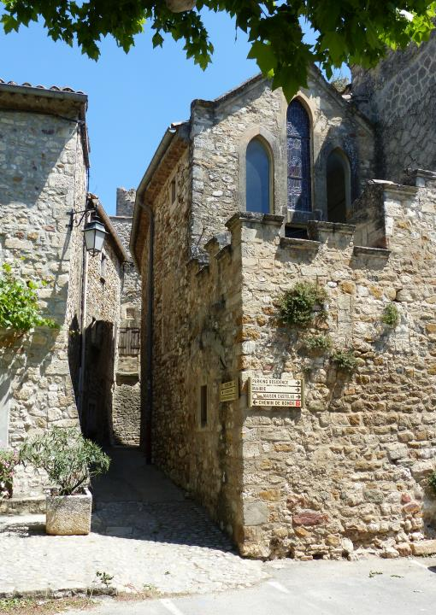

Slide 22
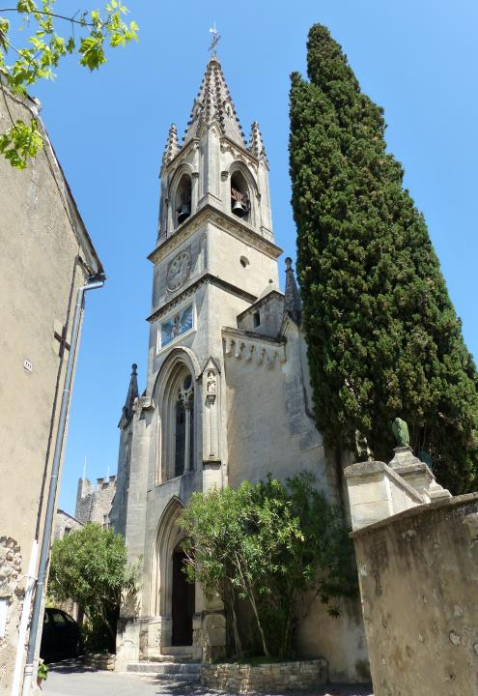
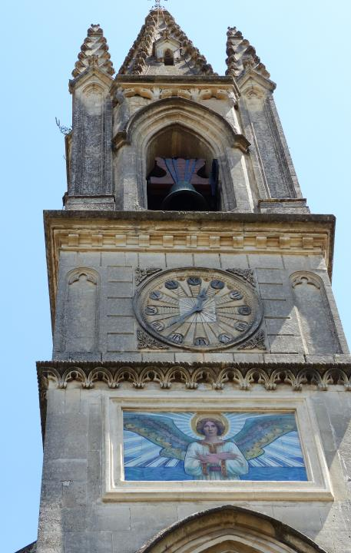

Slide 23
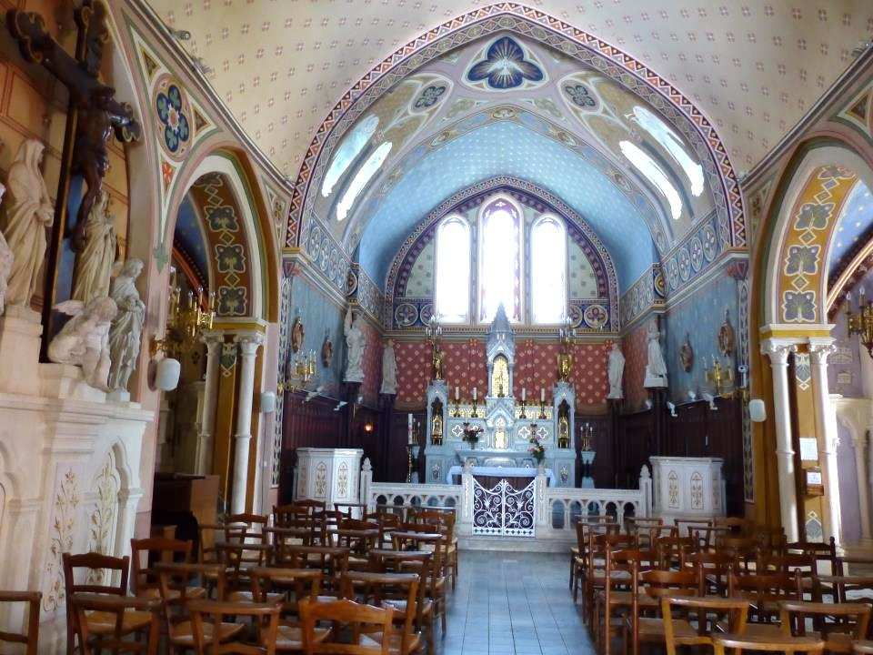

Slide 24
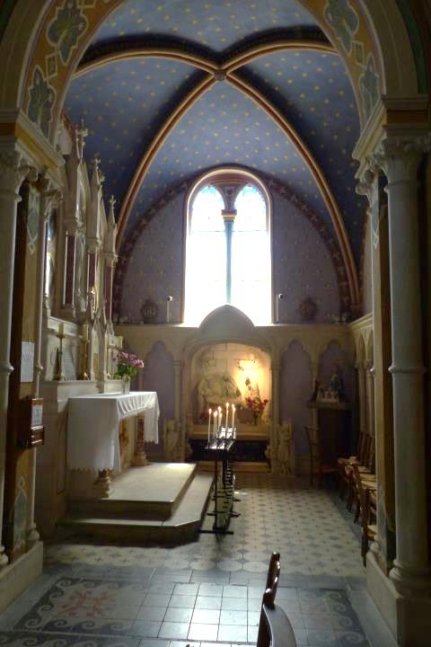
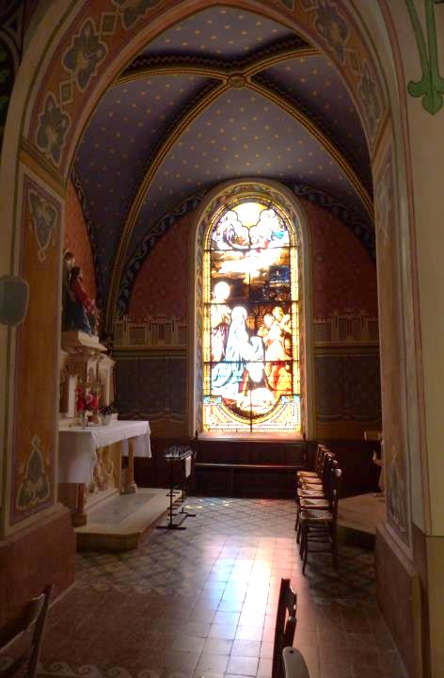

Slide 25
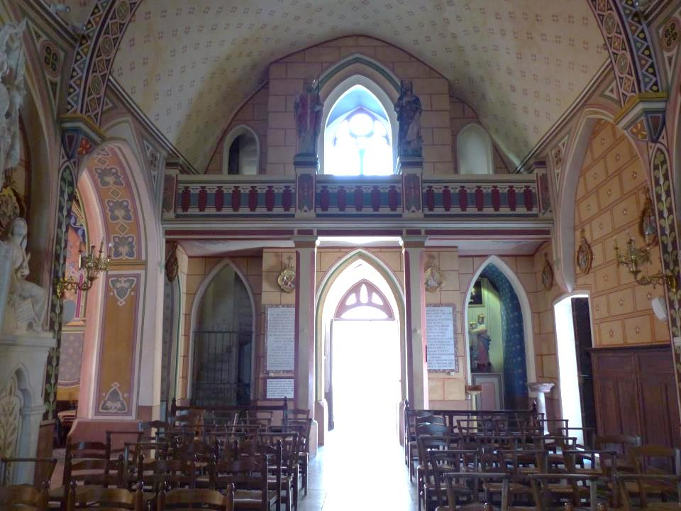

Slide 26
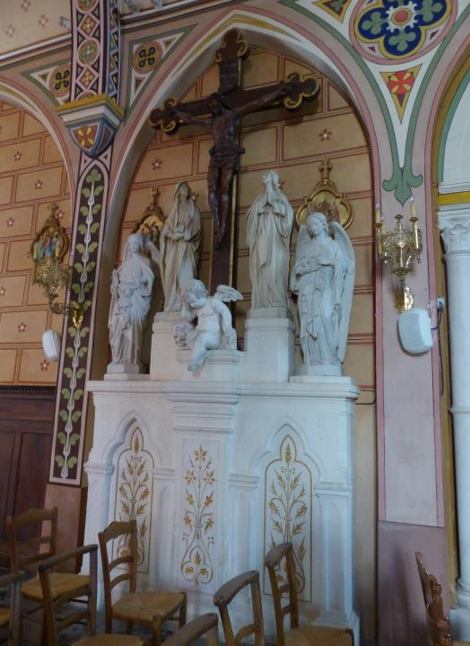
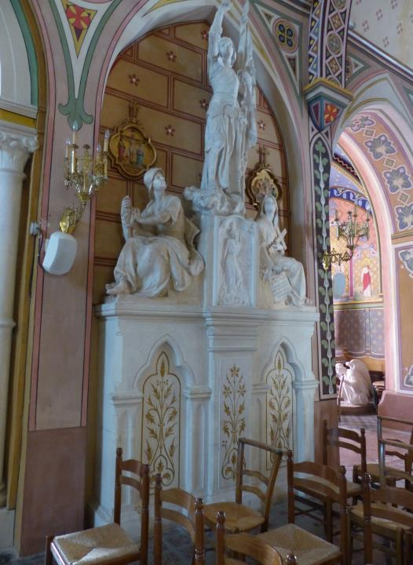

Slide 27
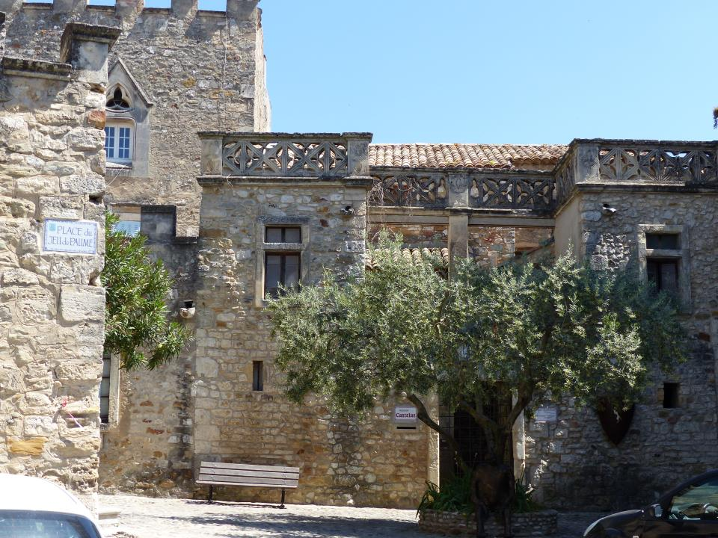

Slide 28
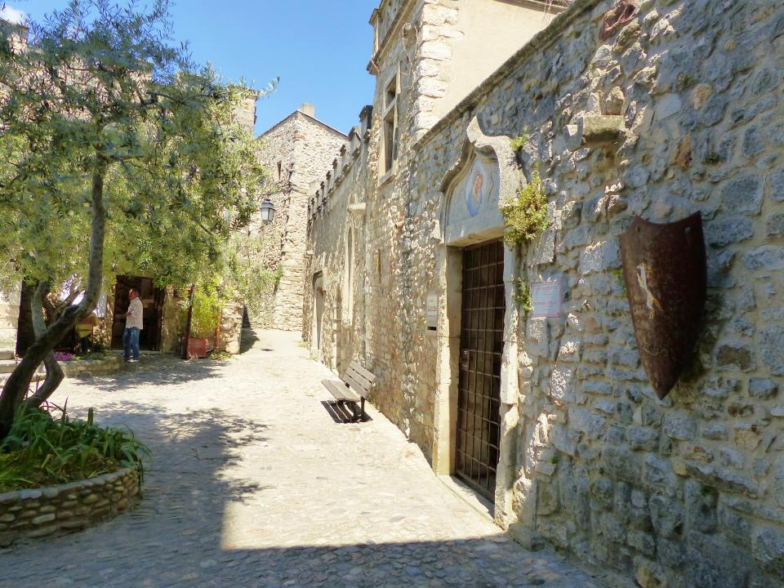

Slide 29
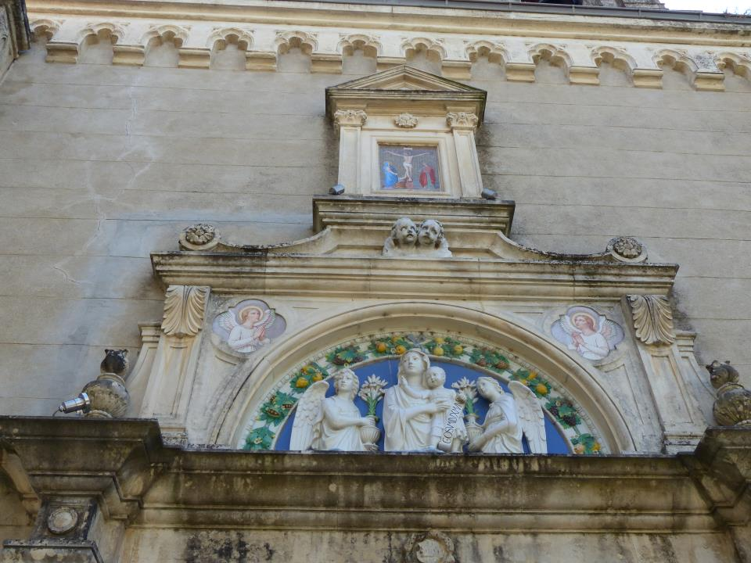

Slide 30
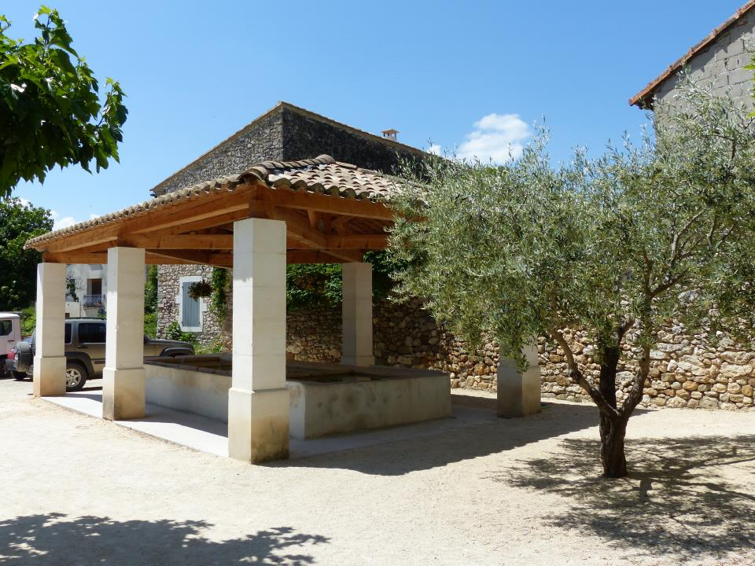

Slide 31
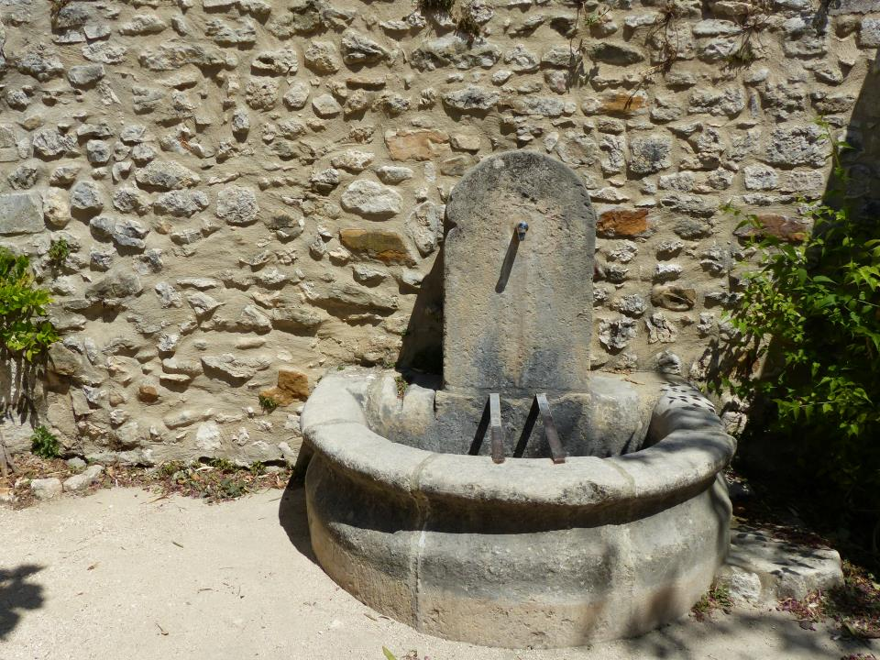

Slide 32
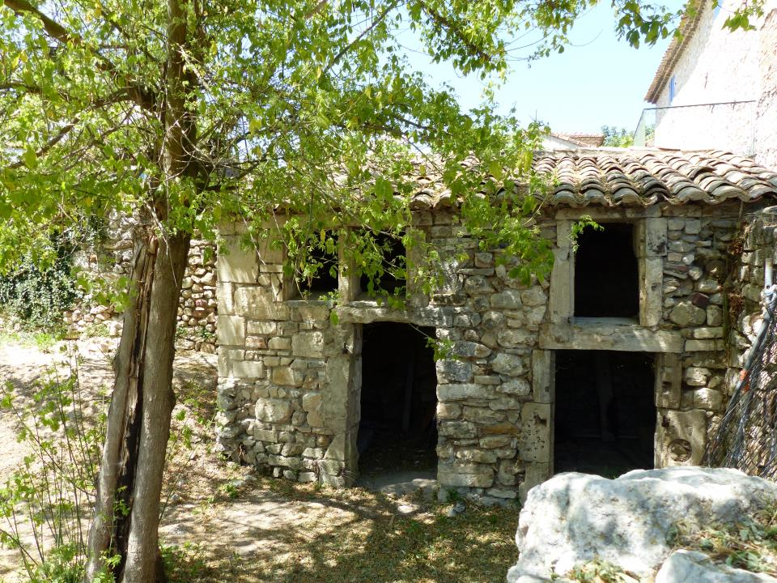

Slide 33
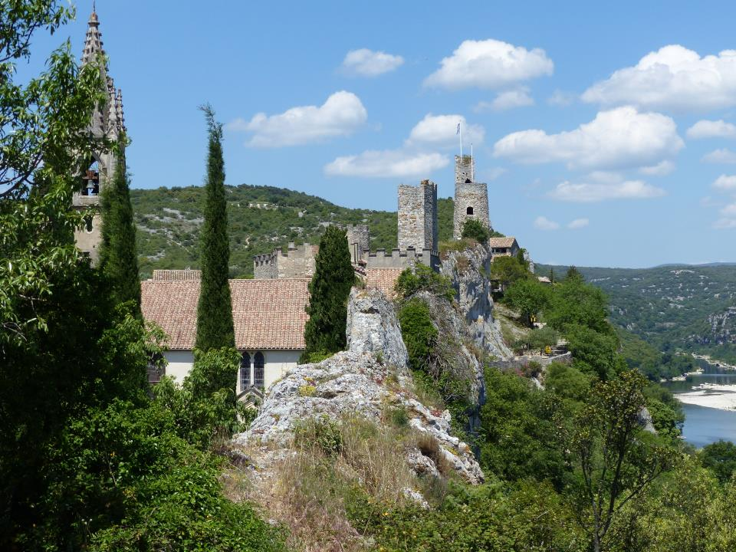
Le castelas ancien chemin de ronde

Slide 34
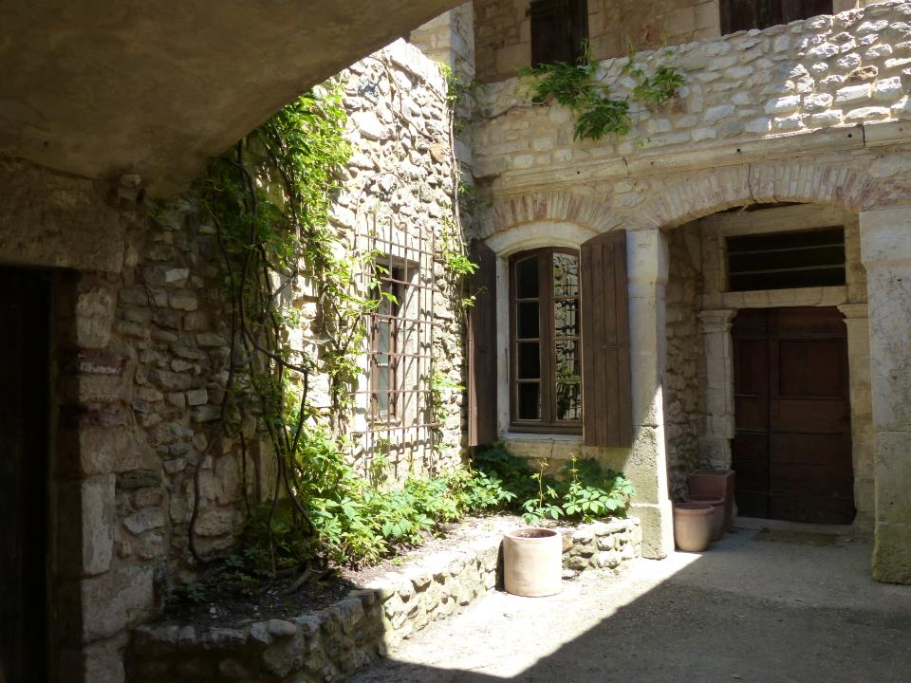

Slide 35
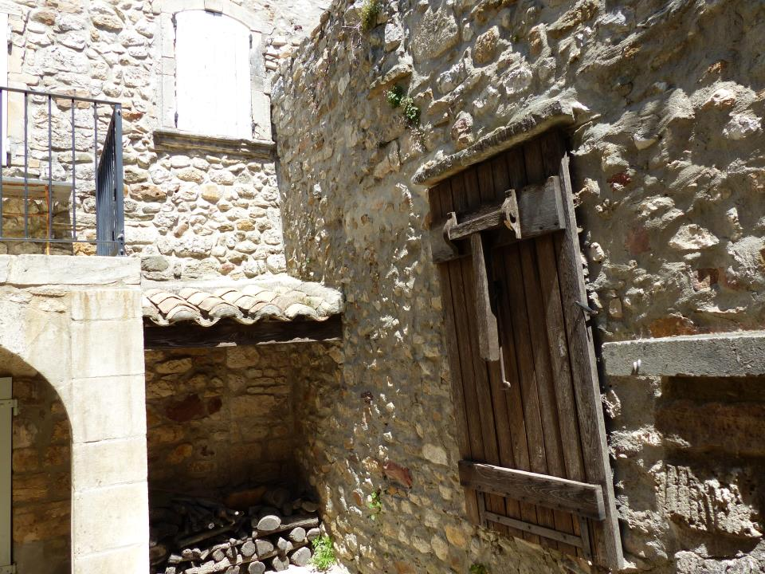

Slide 36
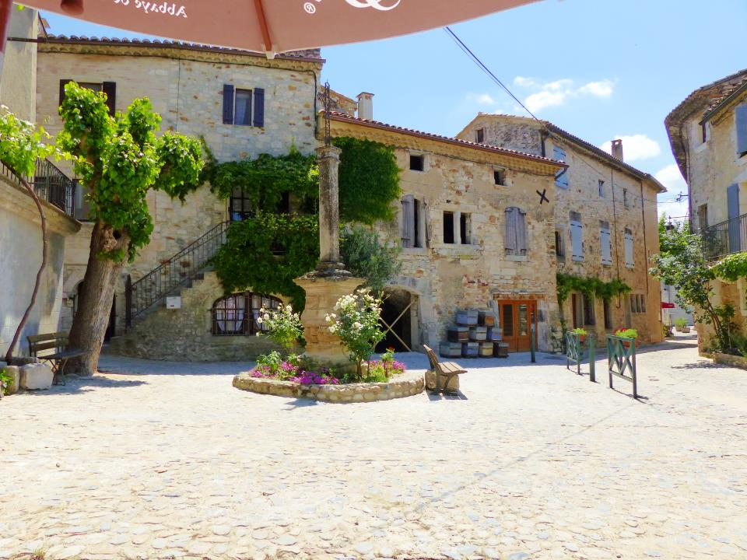

Slide 37
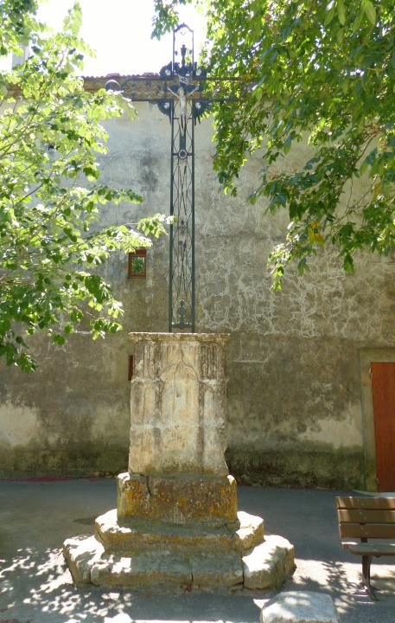
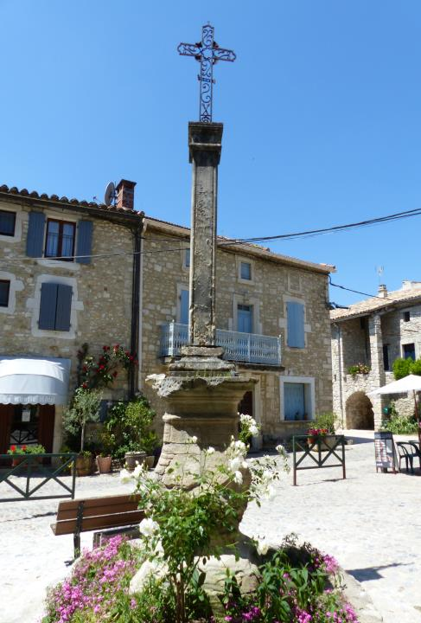

Slide 38


Slide 39


Slide 40



Slide 41


Slide 42


Slide 43


Slide 44


Slide 45


Slide 46

Une promenade dans le village est un véritable voyage dans le temps ; du fond de ses ruelles ombragées retenant la fraîcheur des chaudes journées d'été, on croirait entendre un soldat de la garnison donnant l'alerte d'une attaque imminente des hommes du comte de Viviers !

Slide 47


Slide 48


Slide 49


Slide 50


Slide 51


Slide 52



Slide 53


Slide 54


Slide 55



Slide 56



Slide 57


Slide 58


Slide 59


Slide 60
A Bientôt...!!!
Commentaires du NET: photos perso

